Slide 1





ИНТЕРНЕТ-АГЕНСТВО
PROGRAMWEB
WEB.PL-LLC.RU

Slide 2





О КОМПАНИИ
Создаем и запускаем эффективные продающие сайты за месяц, настраиваем рекламу и продвигаем их в сети
Грамотно выстроенная структура сайта увеличивает поток заявок на 50-200%, благодаря индивидуальному дизайну, правильному тексту и продвижению

Slide 3

ПРЕИМУЩЕСТВА РАБОТЫ
С НАМИ
01
02
03
04
КАЧЕСТВО
СРОКИ
ЗАДАЧИ
ЦЕНЫ
команда профессиональных программистов и дизайнеров, заслуженная профессиональная репутация в Челябинской области и РФ
согласование на каждом этапе с целью дать клиенту уверенность, что работа ведется и будет готова в срок
любого масштаба и уровня сложности, качественная обратная связь по вопросам разработки
цена существенно ниже рыночной, благодаря большому объему заказов, высокой производительности труда и профессиональному коллективу

Slide 4

ГАРАНТИИ
в процессе сделки заключается договор, в котором указаны полный объем, сроки и стоимость работ

Slide 5









НАШИ КЛИЕНТЫ
Мы работаем с крупными компаниями страны.
И, благодаря их опыту, ежедневно совершенствуемся

Slide 6

КАК МЫ РАБОТАЕМ
этапы создания вашего лучшего сайта
Знакомство с заказчиком и потенциальным проектом, аудит сайта и разработка стратегии продвижения
Преобразование готового макета в продукт, состоящий из языка разметки HTML и CSS
Визуализация концепции и дизайн. Задача - донести ценность и индивидуальность бренда
ПРЕДПРОЕКТНОЕ ИССЛЕДОВАНИЕ
ВЕРСТКА
ВИЗУАЛИЗАЦИЯ

Slide 7
Проверка работоспособности всех страниц сайта и модулей, для обнаружения ошибок, их исправления и улучшения работы
ОТЧЕТ И СДАЧА ПРОЕКТА
Создание различных опций, которые решают определенные задачи пользователей для удобной работы с веб-ресурсом
ТЕСТИРОВАНИЕ
Предоставление продукта проектной деятельности, информирование о реализации проекта
Расскажем и покажем, как пользоваться вашим новым сайтом
ИНСТРУКЦИИ
И ОБУЧЕНИЕ
ФУНКЦИОНАЛ
ПРЕЗЕНТАЦИЯ
КАК МЫ РАБОТАЕМ
этапы создания вашего лучшего сайта

Slide 8



НАШИ УСЛУГИ
Доработка и техническая поддержка сайтов, разработка программных модулей, настройка интеграций с внешними сервисами, размещение контента
Создание сайтов любой сложности, включая комплексные и нестандартные решения.
Дизайн и редизайн сайтов посредством Figma и Adobe Illustrattor
ВЕБ-РАЗРАБОТКА
ТЕХПОДДЕРЖКА
ДИЗАЙН

Slide 9


НАШИ УСЛУГИ
Верстка и fronted-разработка. “Оживляем” макеты с помощью цифровых технологий: HTML5, Boostrap, UI-kit, React, jQuery
Поисковая оптимизация, доработка сайтов под SEO , внедрение микроразметки, оптимизация скорости загрузки страниц
Разработка фирменного стиля от создания логотипа до разработки брендбука компании
FRONTED
SEO
СВОЙ СТИЛЬ

Slide 10





СМОЖЕМ РАЗРАБОТАТЬ ДЛЯ ВАС
Персональный сайт,
Лендинг,
Промо-сайт
Корпоративный сайт,
Информационный портал
Доработка сайта,
Техподдержка
Дизайн,
Редизайн сайта,
Верстка
от 100 тыс. руб.
от 250 тыс. руб.
от 30 тыс. руб.
от 30 тыс. руб.

Slide 11
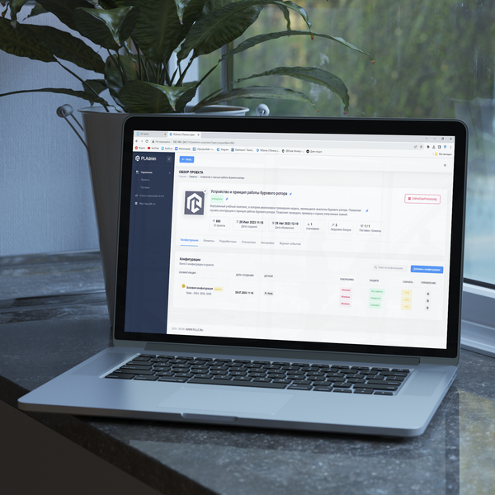

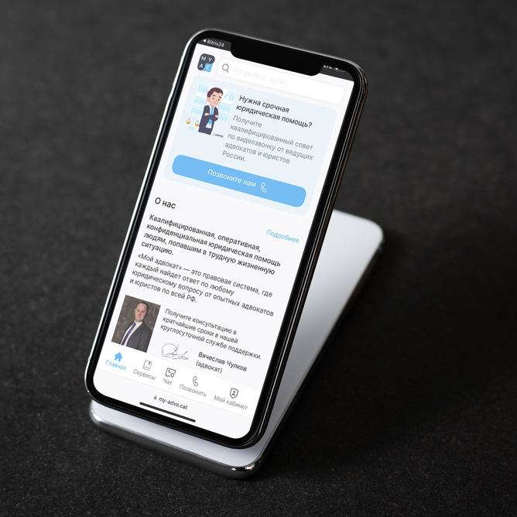
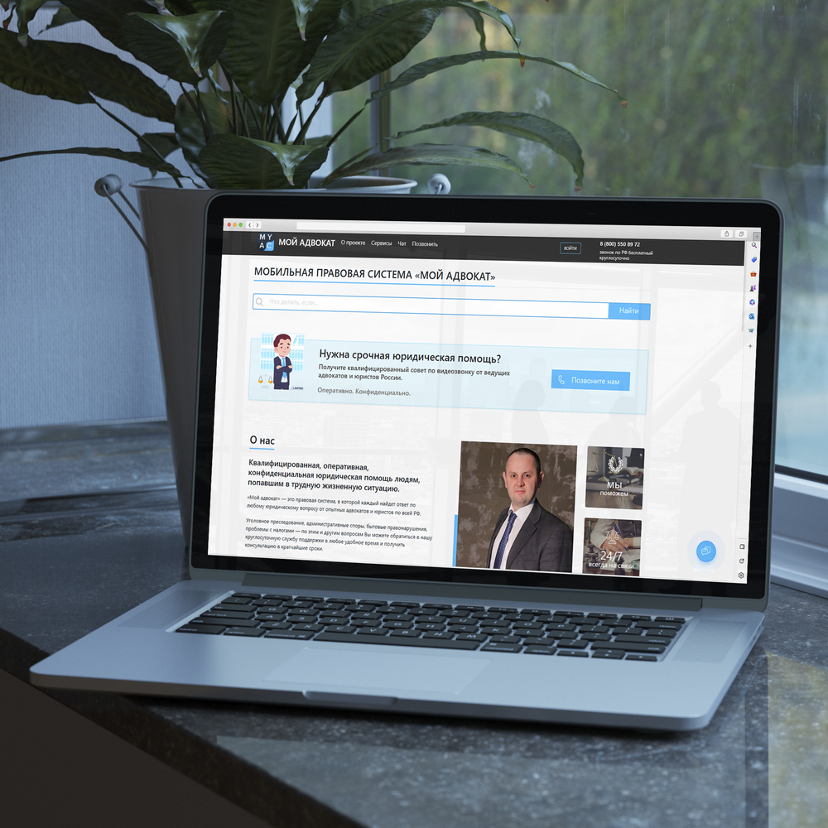
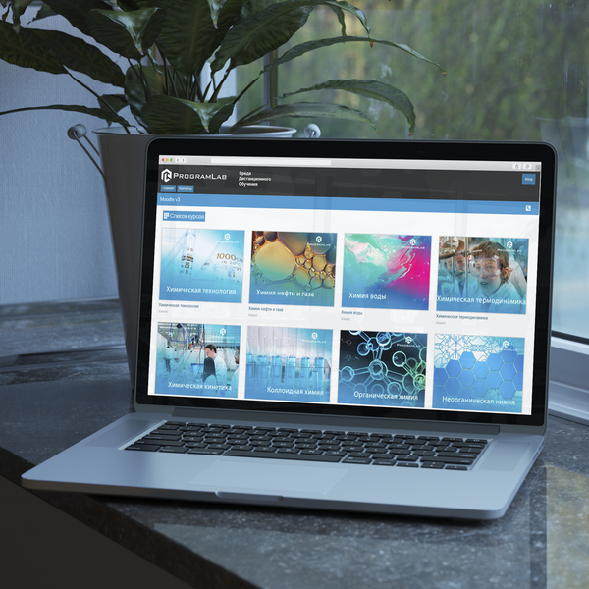
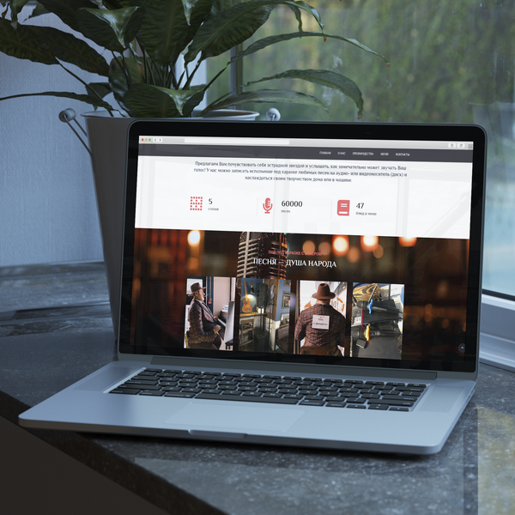
ПРИМЕРЫ НАШИХ РАБОТ
Панель управления проектами PLAdmin
Мобильное приложение “Мой адвокат”
Юридический портал “Мой адвокат”
Корпоративный сайт “ProgramLab”
Среда дистанционного обучения
Лендинг “Пой с фраером”

Slide 12



КОНТАКТЫ
8 (800) 550 89 72
INFO@PL-LLC.RU
WEB.PL-LLC.RU
Практический опыт и слаженная работа наших специалистов позволят выполнить задачу любой сложности в короткие сроки

